Slide 1

التحليل والمعادلات
( 2-2 ) تحليل الحدودية الثلاثية ح2
س² + ب س + جـ

Slide 2
بداية الدرس :
حلل بإخراج العامل المشترك :
5 ص2 + 15 ص - 20
ع. م. أ. = 5
5 ص² + 15 ص - 20 = 5 ( ص² + 3 ص - 4 )

Slide 3
عرض الدرس :
حلل تحليلا تاما :
س² + 5 س + 6
( س + 2 ) ( س + 3 )
س² + 5 س - 6
( س + 6 ) ( س - 1 )

Slide 4
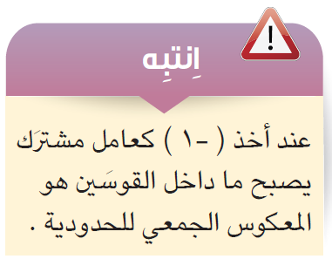

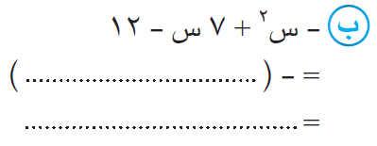
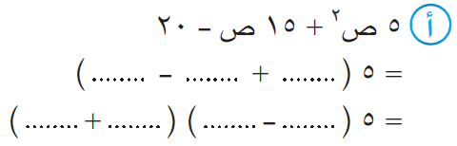

عرض الدرس :
حلل كلا مما يلي تحليلا تاما :

Slide 5






عرض الدرس :

Slide 6





تمارين ذاتية ( 2 – ز ، ح ، ط ، ي ) ص (79)

Slide 7
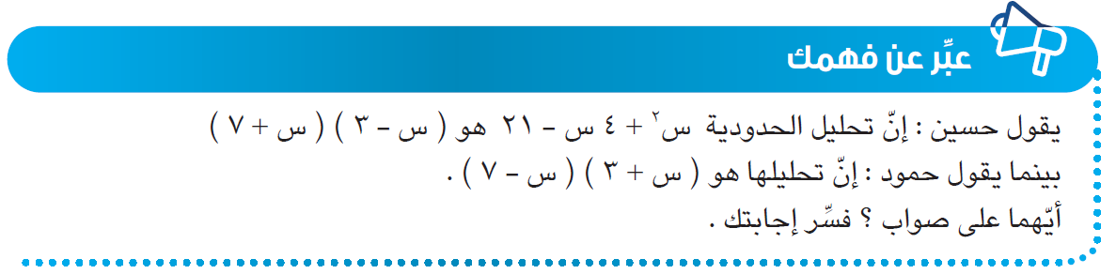

Slide 8

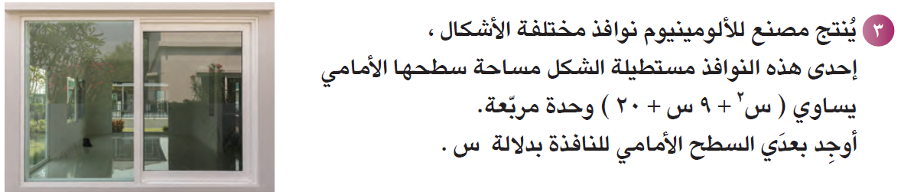

Slide 9


Slide 10
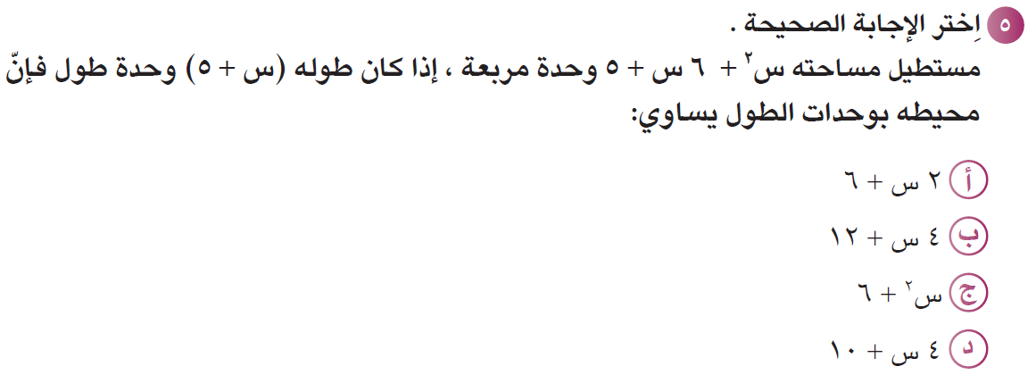
الخاتمة والتقييم :
تمارين ذاتية ( 5 ) ص (80)

